Slide 1
Lähde: Tela 29.8.2022

Slide 2
Lähde: Tela 29.8.2022

Slide 3
Lähde: Tela 29.8.2022

Slide 4
Lähde: Tela 29.8.2022

Slide 5
Lähde: Tela 29.8.2022

Slide 6
Lähde: Tela 29.8.2022

Slide 7
Lähde: Tela 29.8.2022

Slide 8
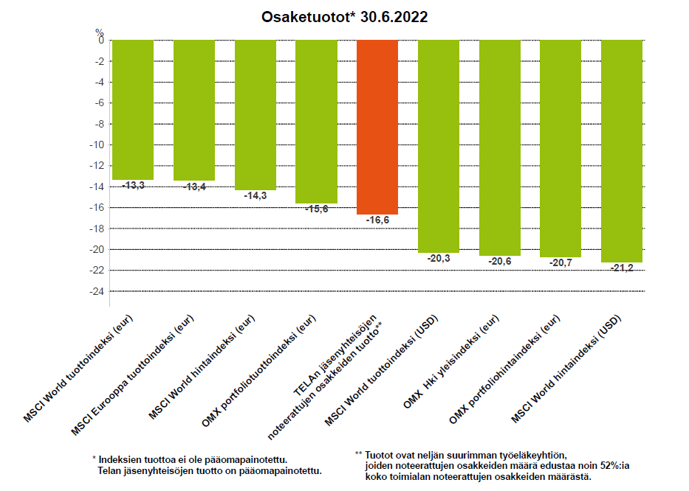
Lähde: Tela 29.8.2022

Slide 9
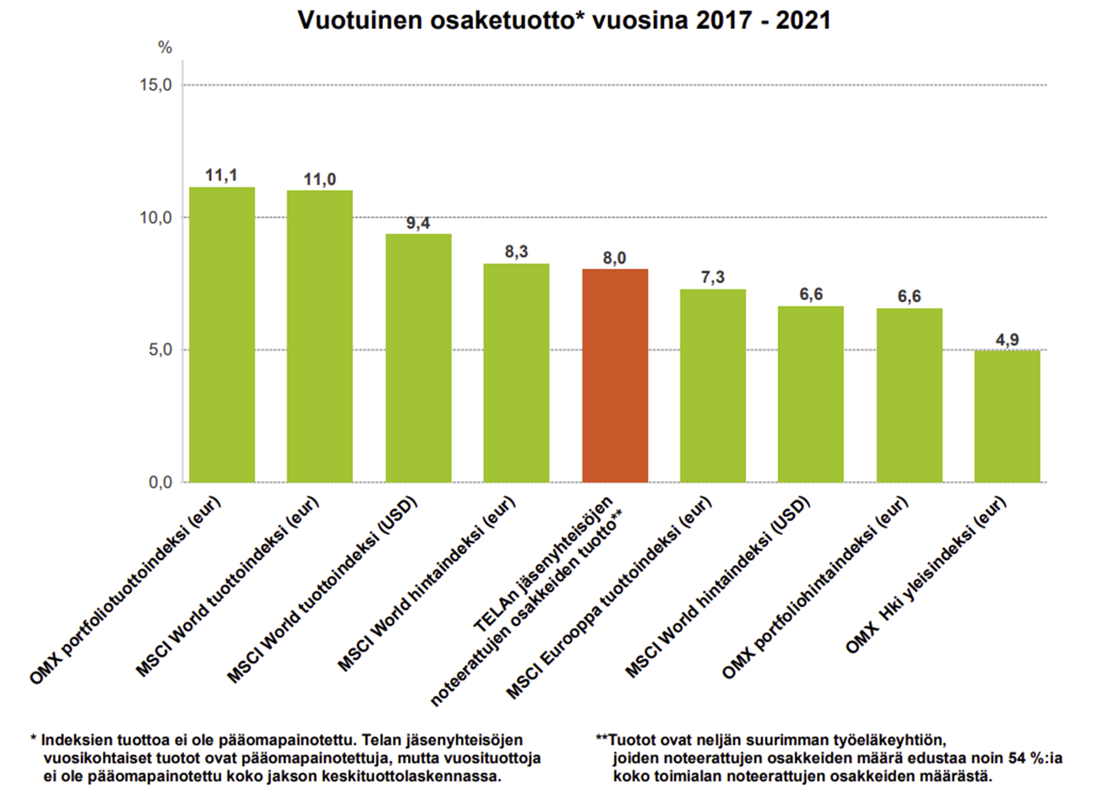
Lähde: Tela 29.8.2022

